Slide 1


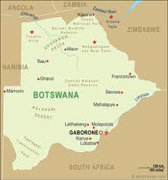
Botswana
D.Maďoran

Slide 2
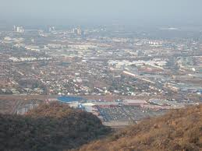
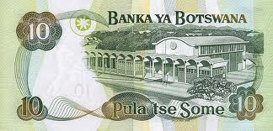
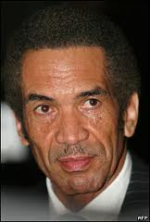
Údaje
Rozloha:581 730 km²
Počet obyv.:1 765 000
Hl.Mesto:Gaborone
Mena:pula (BWP)
Jazyky:angličtina
Forma vlády:prezidenstká republika
Hlava štátu:Ian Khama

Slide 3
Dejiny
Na území dnešnej Botswany žili pred príchodom prvých Europánov pastierske kmene.
V 19. storočí dochádzalo k medzikmeňovým násilnostiam a výbojom Burov z Transvaalu.
Khama III., vládca najväčšieho botswanského kmeňa Tswana, preto požiadal o pomoc Veľkú Britániu, ktorá 31. marca 1885 v zemi zriadila protektorát.
Bečuánsko, ako znel pôvodný názov Botswany, získalo nezávislosť v roku 1966.
Botswana bola predtým jednou z najchudobnejších častí britského panstva.
Zásadný zlom v dejinách Botswany prišiel už po roku jej samostatného vývoja, keď boli v krajine objavené náleziská diamantov.
Medzi rokmi 1975 až 1990 rástlo jej hospodárstvo najrýchlejšie na celom svete.

Slide 4
Poloha
Územie Botswany je prevažne rovinaté s niekoľkými náhornými plošinami.
Na juhovýchode sa rozprestiera púšť Kalahari.
V severozápadnej časti je rozľahlá delta rieky Okavango, ktorá sa po období dažďov mení v rozsiahle močiare.
Medzi významnejšie toky patrí Limpopo, Shashe a Linyanti.
Najvyšším bodom je Tsodilo (1489 m. n. m.).

Slide 5
Politika
V zemi je zaručená sloboda prejavu, funguje tu reálna politická opozícia.
Od získania samostatnosti v Botswane vládne jediná strana: Botswanská demokratická strana
Hlavnými príčinami úspešnosti BDS sú jej zásluhy o vznik samostatnej Botswany, zásluhy všetkých troch prezidentov ktorý vyšli z jej radov (Seretse Khama, Quett Ketumile Masire, Festus Mogae) a dostatočný rastový potenciál stelesnený vo vzdelaných členoch strany.
V roku 1999 získala BDS 54,2 % hlasov, čo je o celých 21% menej než v roku 1979.
Naopak mierne posilujú opozičné strany, hlavne Botswanská národná fronta, ktorá je vodcovským prvkom politickej opozície už od zrodu samostatného štátu, a Botswanská kongresová strana, ktorá do volebných bojov zasiahla až v predposledných voľbách v roku 1999, kedy získala 11,3 % hlasov.
V posledných voľbách v októbri 2004 zvíťazila BDS (51,7%) pred BNF (26,1%) a BKS (16,6%).

Slide 6
Hlavná voličská opora BDS sa nachádza na vidieku, opozičné strany, predovšetkým BNF, sa naopak tešia priazni hlavne u mestského obyvateľstva. Slabosť botswanskej opozície je z veľkej časti dôsledok jej značnej roztrieštenosti. I keď sa pred voľbami podarilo ustaviť koalíciu BNF a dvoch menších strán, atomizácia opozičných strán i naďalej pokračuje, čo je možno doložiť na príklade Novej demokratickej strany, ktorá sa nedávno oddelila od BNF.
Okrem Národného zhromaždenia má Botswana i druhú zložku zákonodárnej moci - na etnickom zastúpení založený Snem náčelníkov. Tento pätnásťčlenný útvar pozostáva z ôsmich náčelníkov tswanských kmeňov, štyroch zástupcov menšinových kmeňov a troch členov volených samotným snemom. Dané zloženie nevyhovuje menšinovým kmeňom. Napríklad zástupcovia kmeňa Bangwaketse odišli z BDS, keď sa im nepodarilo presadiť svojho etnického príslušníka do Snemu náčelníkov. Snem náčelníkov však zásluhou skorších opatrení BDS a Seretse Khamy nehraje zásadnejšiu rolu. Okrem istého vplyvu na tvorbu legislatívy tykajúcej sa kmeňových záležitostí a zvykového práva plní tento orgán výlučne poradnú funkciu a svojou symbolickou povahou sa blíží britskej Snemovni lordov.

Slide 7
Administratíva
Územie Botswany je rozdelené do deviatich distriktov:
Stredný
Chobe
Ghanzi
Kgalagadi
Kgatleng
Kweneng
Ngamiland
Severovýchodný
Juhovýchodný
Južný
V roku 2001 sa distrikty Chobe and Ngamiland spojily v dnešný Severozápadný distrikt.

Slide 8
Obyvateľstvo
Väčšinu obyvateľov tvoria príslušníci kmeňa Batswana (95%).
Dalšími kmeňmi sú Kalanga, Basarwa a Kgalagadi (4%), bieli osadníci predstavujú 1% populácie.
Polovica obyvateľov vyznáva pôvodné kmeňové náboženstvo, zvyšok sú kresťania.

Slide 9
To je všetko.......

